Slide 1
智慧云影研发部｜工作周报平台
领导演示版 · 2026.07
把周报收集 变成可追踪的闭环
核心流程演示与云端试点建议

Slide 2
演示版已跑通核心闭环，下一步是验证云端协同
演示版已验证产品流程可用；正式推广前，需把本地数据层升级为共享云端服务，并在小范围内验证稳定性与管理收益。
1 个闭环
2 类角色
4 项能力
填写、提交、追踪、导出 已端到端跑通
成员与负责人分工明确 操作路径相互衔接
草稿、覆盖提交、状态看板 与 Excel 汇总已具备
02

Slide 3
一次周报从填写到汇总，只需经过三步
01 成员端
02 负责人端
03 标准输出
按周填写并提交
查看名单与状态
一键导出汇总
自动生成周一至周五 草稿实时保存在本机 同周重复提交自动覆盖
识别已提交 / 未提交成员 保留历史周报 兼容旧版 Excel 补录
每人一个 sheet 按姓名首字母排序 形成统一归档文件
03

Slide 4
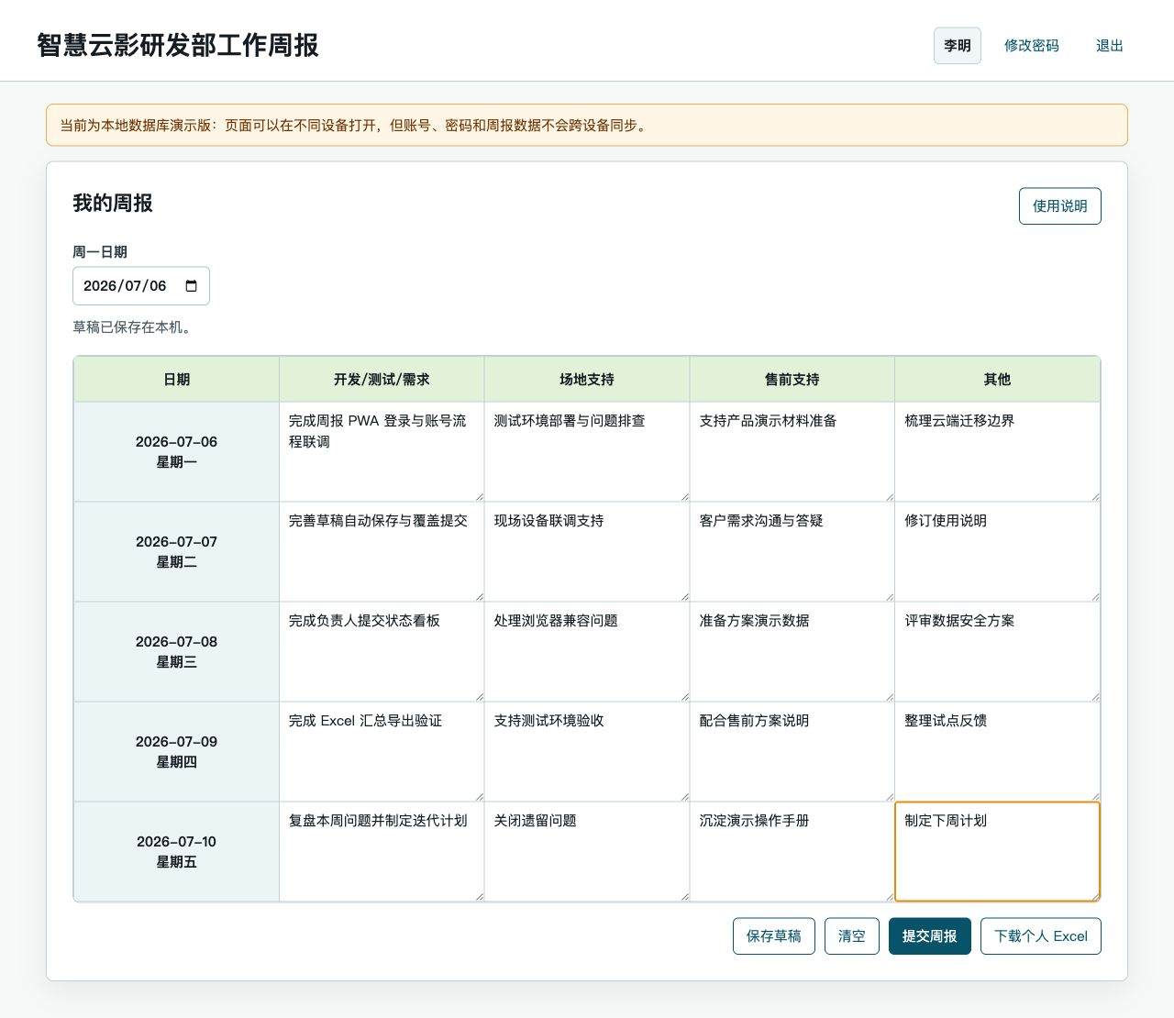
成员填报：统一口径、自动留痕，减少重复整理
成员打开页面即可按周填写，输入内容自动保存为草稿。
四类工作统一呈现 开发 / 测试 / 需求 场地支持 售前支持 其他事项
演示价值 成员无需反复维护模板版本
04

Slide 5
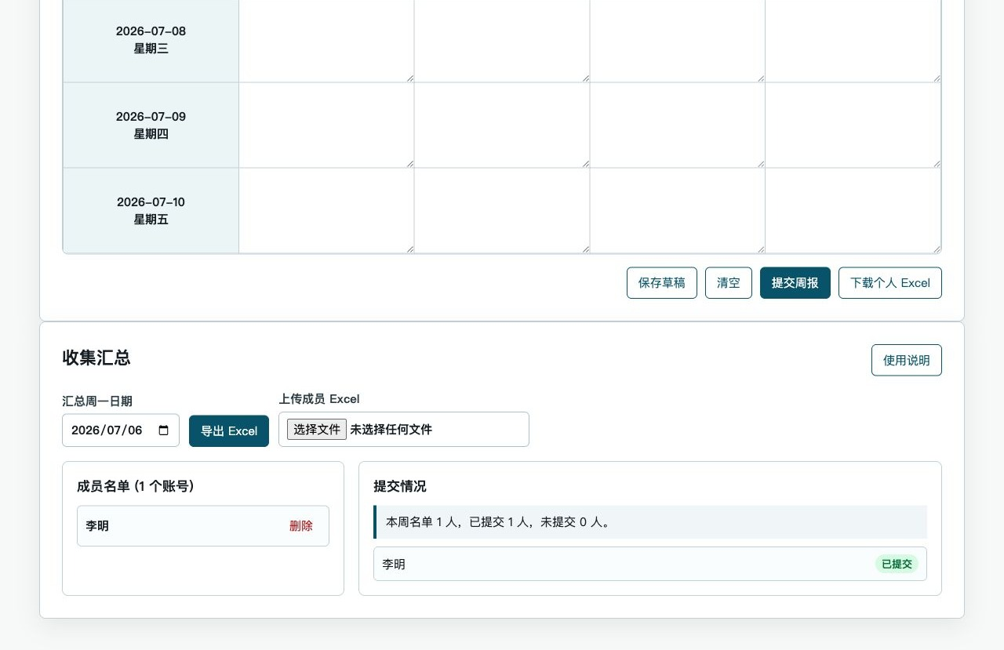
负责人汇总：提交状态一眼可见，Excel 一键输出
管理动作集中到一个页面
① 查看当前成员名单 ② 识别已提交 / 未提交 ③ 兼容上传历史 Excel ④ 导出标准汇总文件
结果 催收依据更清楚，归档口径更一致
05

Slide 6
当前边界清晰，正式上线所需改造已经可拆解
已验证｜产品流程
待补齐｜生产能力
登录与角色区分 周报草稿与覆盖提交 负责人名单与提交状态 个人及汇总 Excel 导出 PWA 安装与多端打开
共享云端 API 与数据库 跨设备同步与冲突处理 服务端身份认证与密码安全 访问日志、备份与恢复 权限与数据托管边界
结论：无需重做前端流程，下一阶段聚焦数据层、认证和运行保障。
06

Slide 7
建议用五步小范围试点，把技术风险转成可验收结果
确认范围 | 云端改造 | 内部验证 | 小范围试点 | 复盘决策
试点人员与数据范围
API、数据库与服务端认证
同步、权限、备份与恢复验证
真实周报运行与问题收敛
按指标评估是否扩围
07

Slide 8
决策建议
批准云端 小范围试点
需要确认三件事
① 试点人员与周期 ② 数据托管与安全要求 ③ 通过 / 扩围的验收指标
08

